Slide 1

Internal Systems
Primeros
pasos
Configuración de accesos

Slide 2


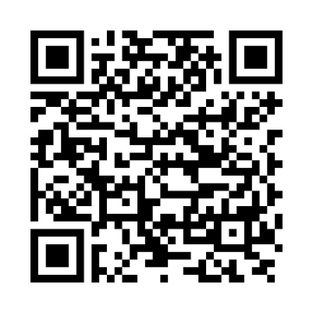
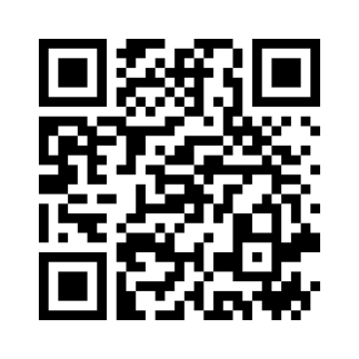
I N T E R N A L S Y S T E M S
Antes de empezar
Ten en cuenta que
Válida contar con
lo siguiente
Para acceder a tu Notebook (Windows o MAC) debes colocar tu user y password. Si entras al equipo de CX como Representante, tu Notebook es un Chromebook, el cual debes ingresar con el email de MELI (*****@mercadolibre…) y password.
Tus credenciales de acceso (User, email y password) que son enviadas a tu Whatsapp.
Si aún no cuentas con tus credenciales, por favor te debes comunicar con tu TA.
Tu Notebook de MELI.
La app de OKTA. Te dejamos los códigos Qr para que la puedas descargar directamente desde tu celular

Slide 3
I N T E R N A L S Y S T E M S
Primeros pasos
1
2
3
Ingresar a tu equipo MELI, con las credenciales enviadas a tu whatsapp
Sincronizar tu cuenta de Google y activar la verificación de dos pasos (2FA)
Configurar el MFA (Autenticación de múltiples factores) desde OKTA, ingresando a MELI HOME, y este código te sirve para las apps de Meli que vayas a utilizar.
Continua para saber cómo debes configurarlos

Slide 4
¡Empecemos!
¡Click!

Slide 5

¿Cómo activar la verificación de dos pasos 2FA?

Slide 6
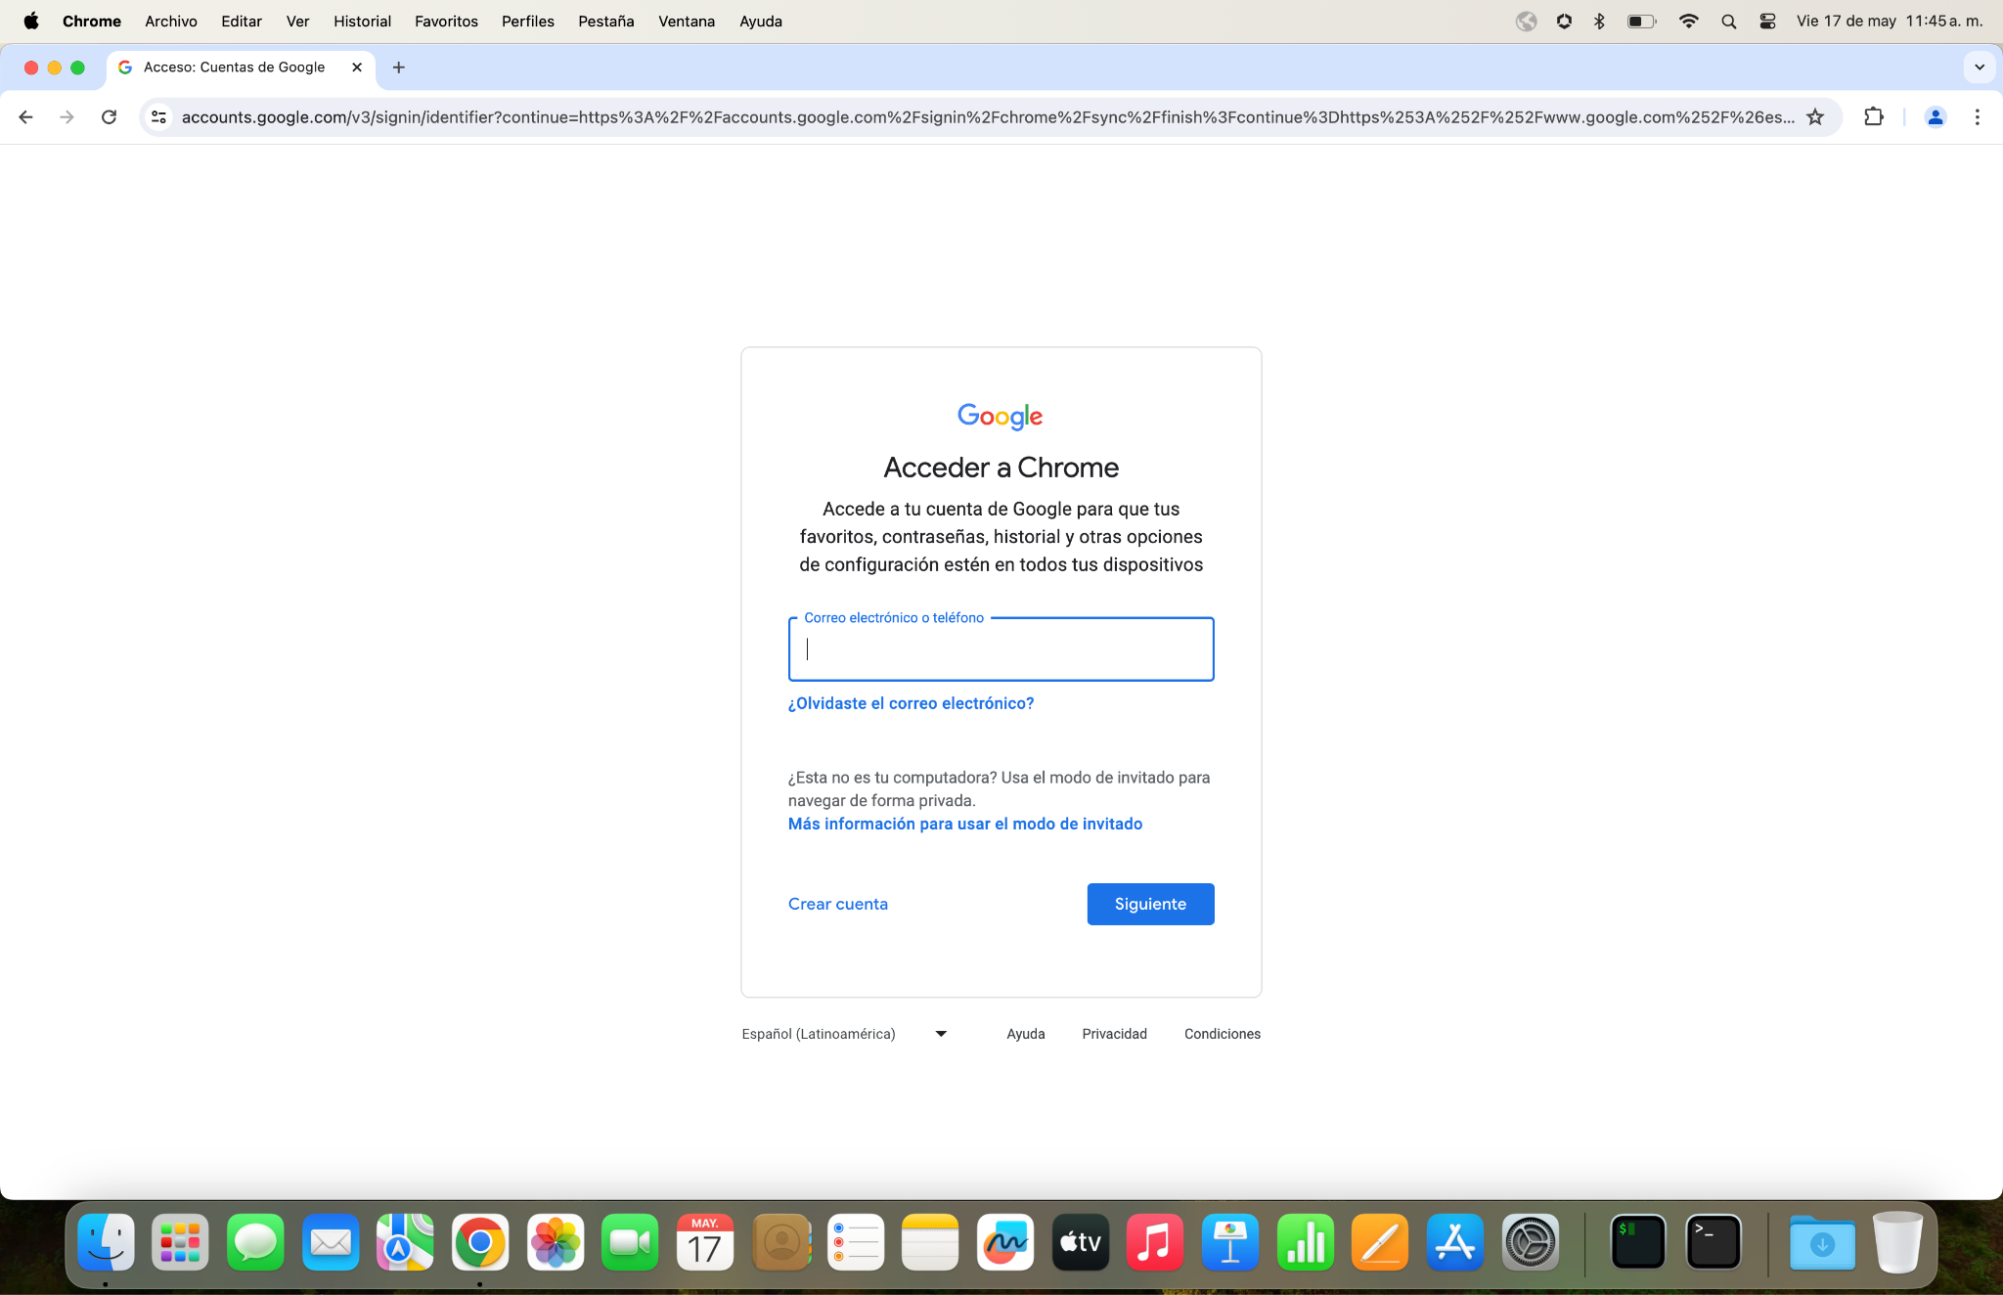
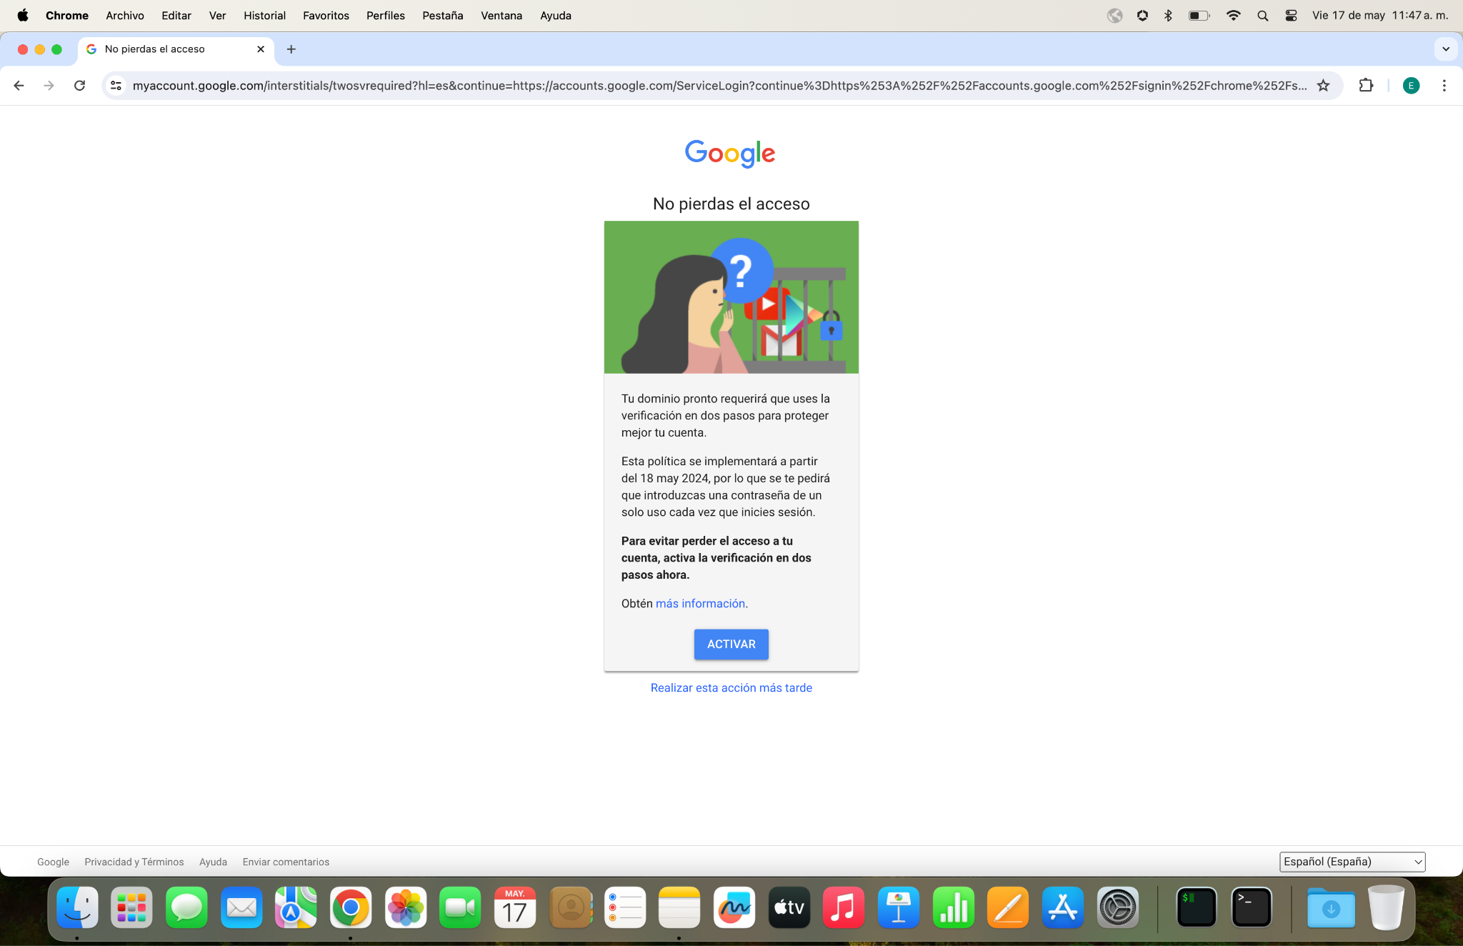
I N T E R N A L S Y S T E M S
NOTA: Es de gran importancia que no omitas este paso para que no te quedes sin acceso a tu cuenta de mail laboral
2FA Google
Realiza el
siguiente
proceso
1
2
1. Abre el navegador Google Chrome e ingresa con email MELI y password.
2. Das click en Activar, para evitar perder el acceso a tu cuenta.

Slide 7
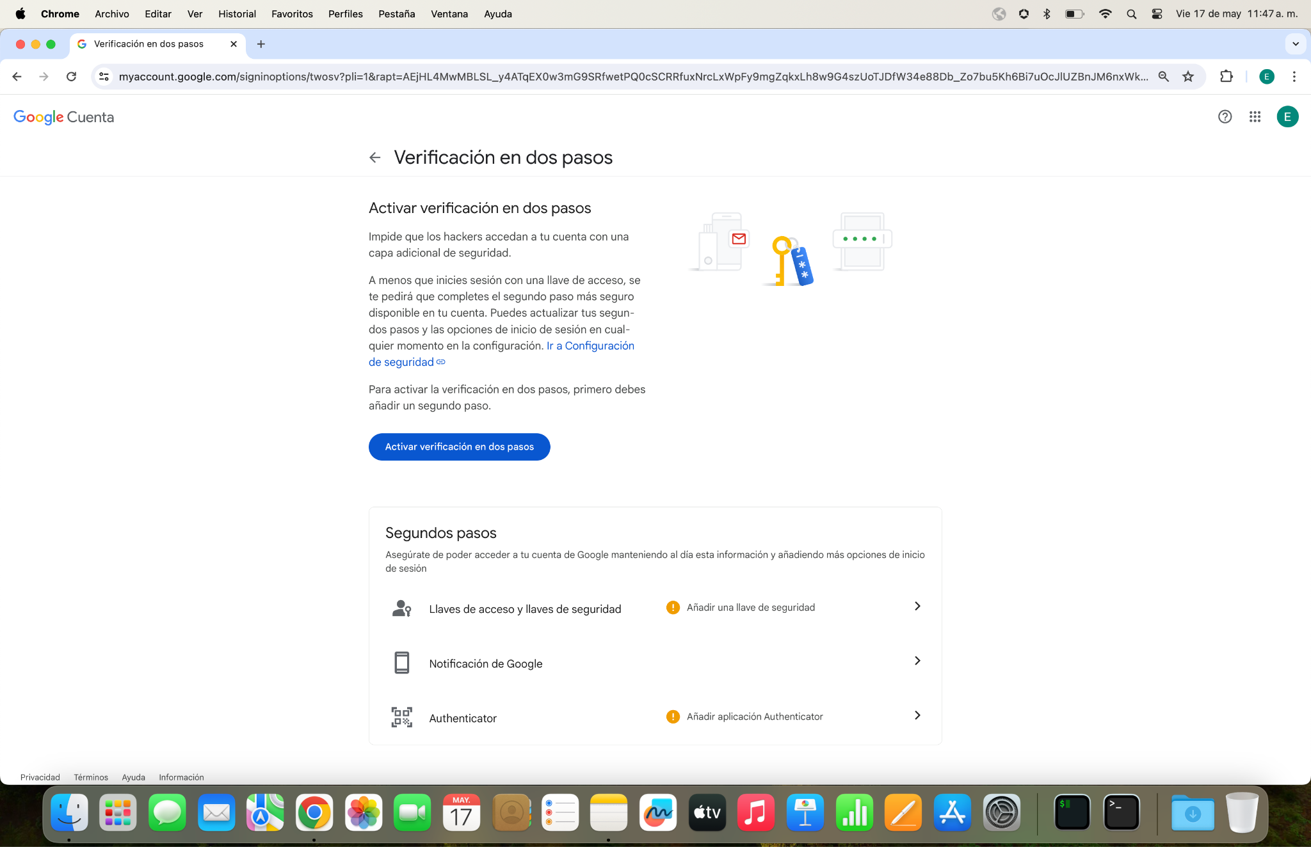
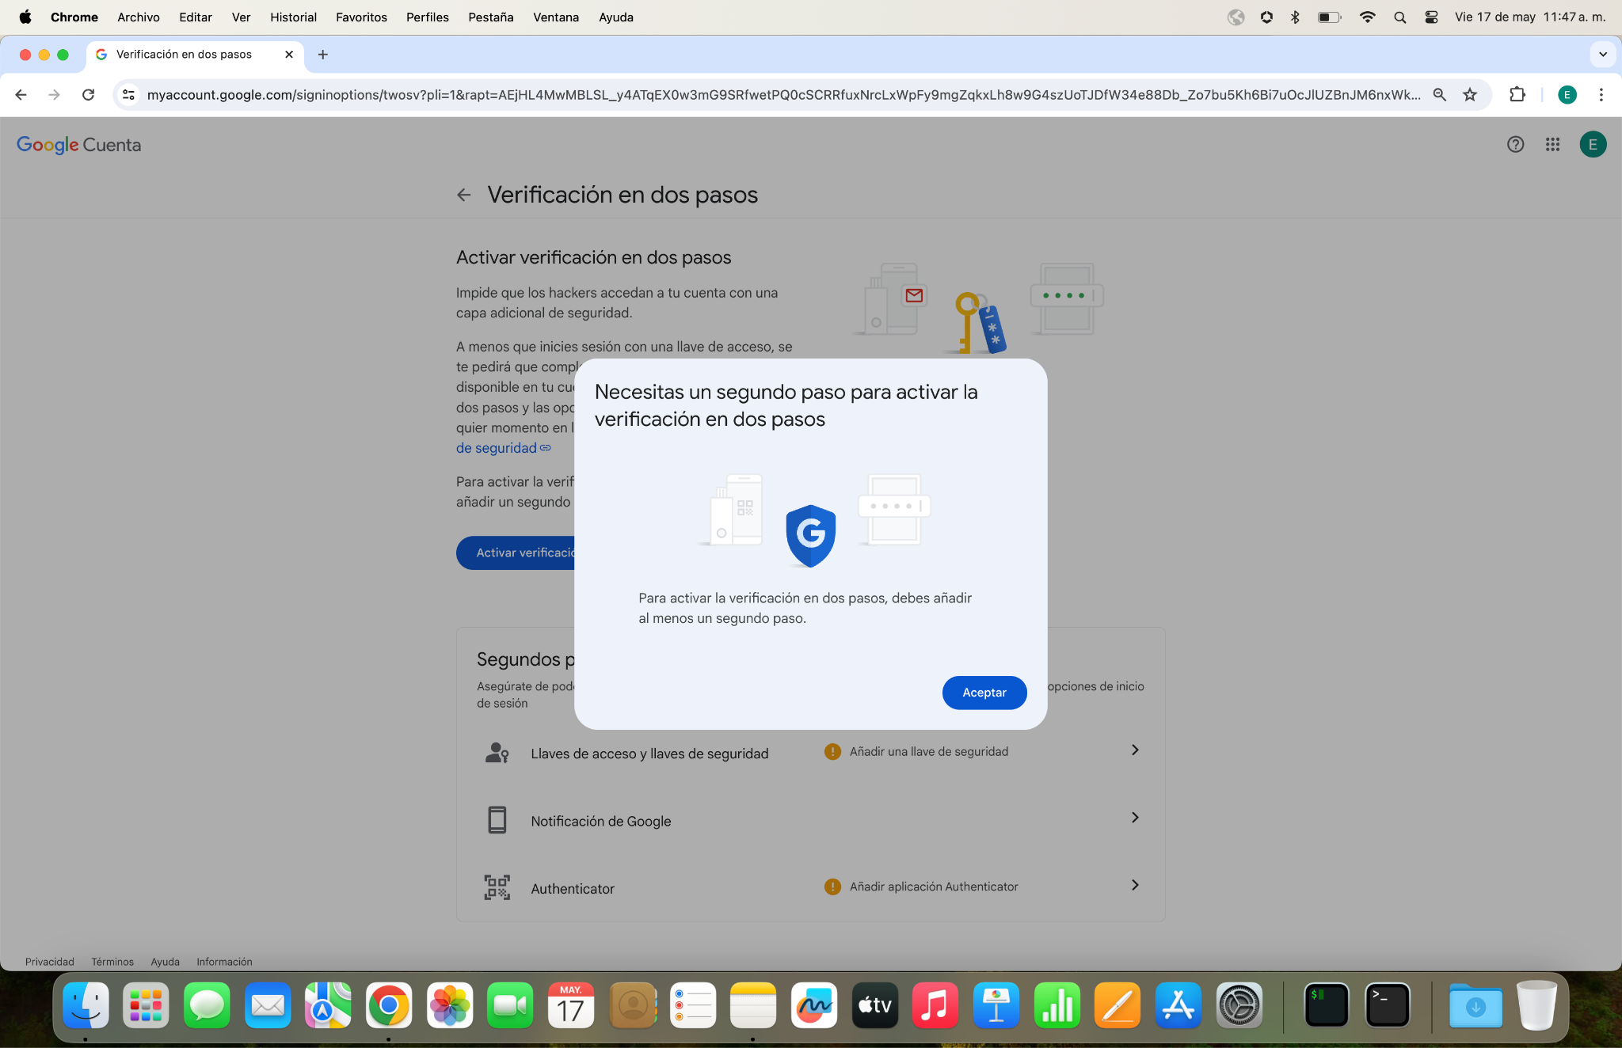
I N T E R N A L S Y S T E M S
2FA Google
Continua con
el proceso
3
4
3. Das click en activar la verificación en dos pasos.
4. Luego, en aceptar para añadir un segundo paso.

Slide 8
I N T E R N A L S Y S T E M S
2FA Google
Para este paso ya debes tener la app de OKTA en tu dispositivo móvil
Debes seleccionar la opción de authenticator, para añadir un segundo paso.

Slide 9
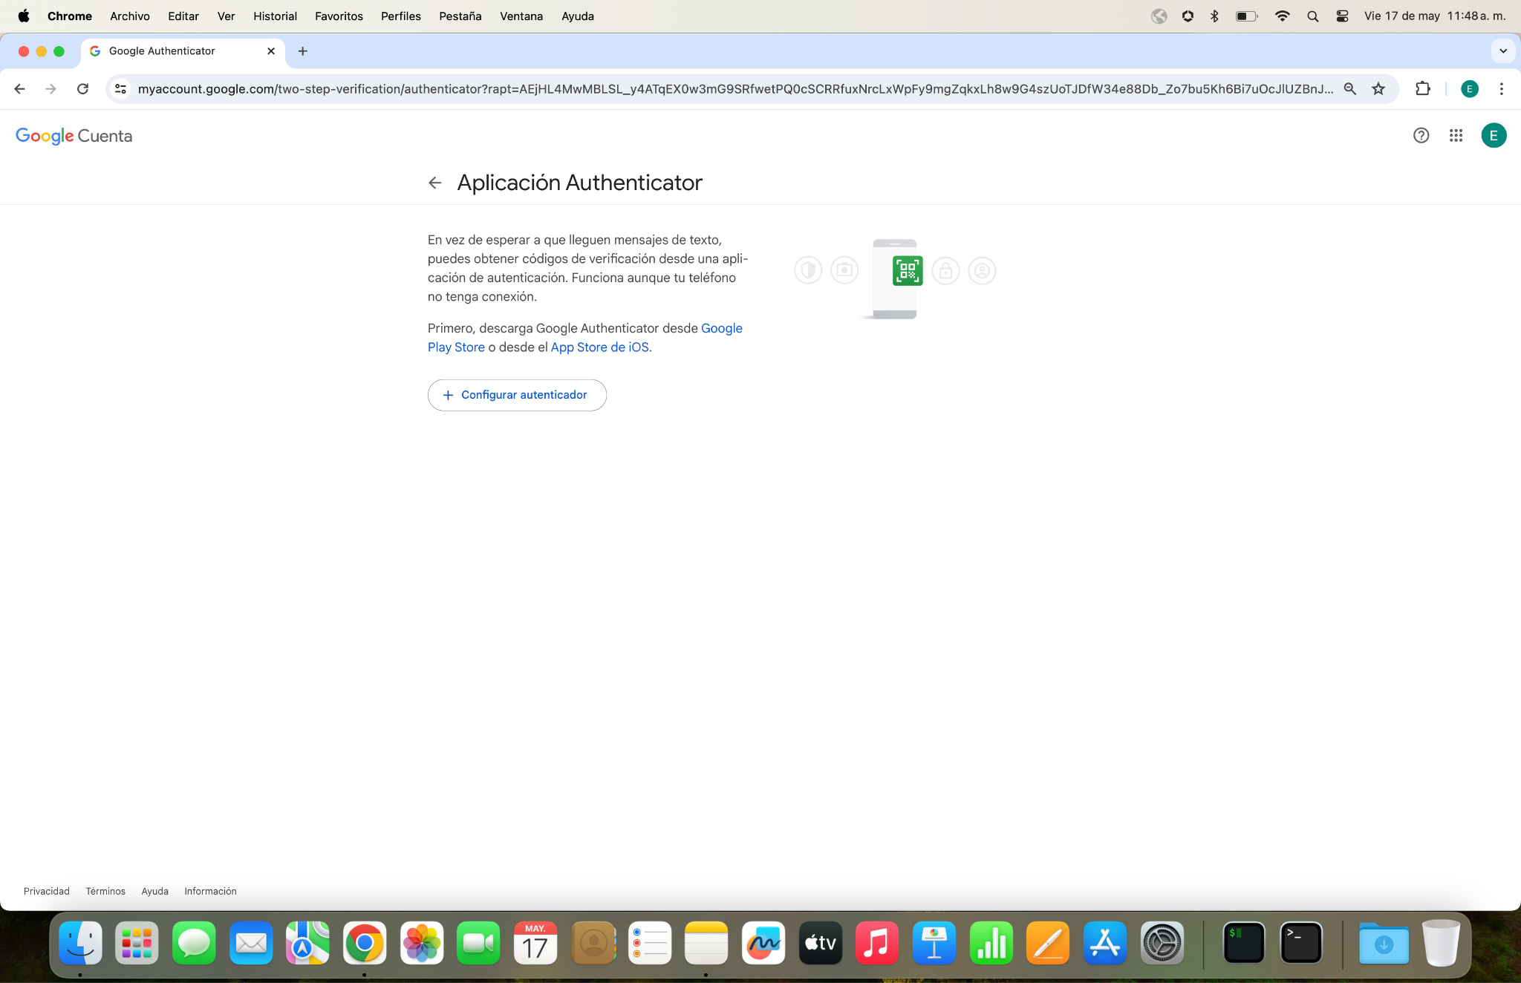
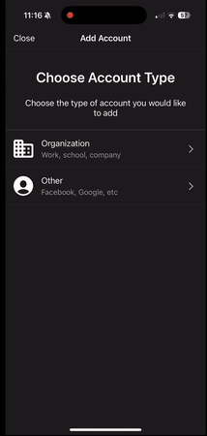
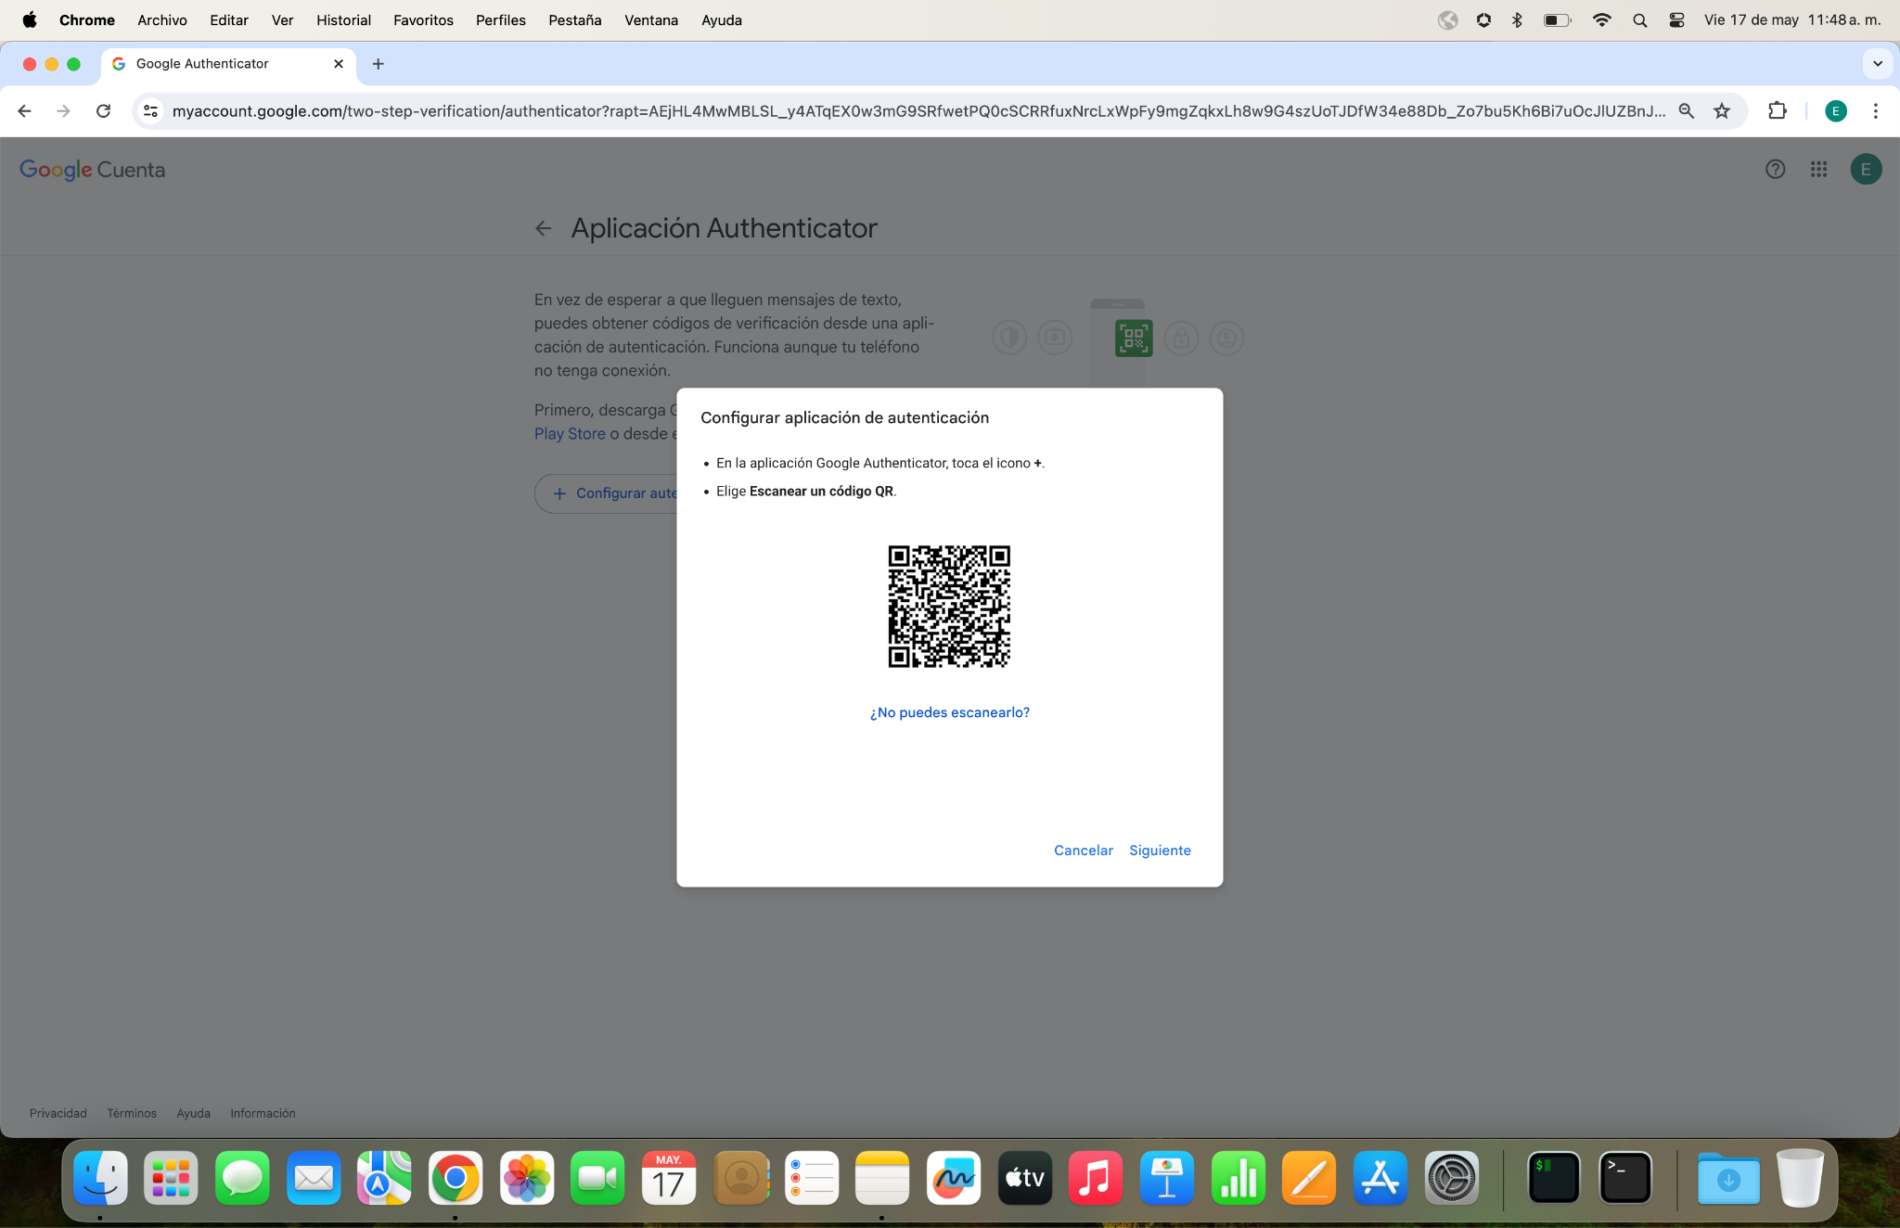

I N T E R N A L S Y S T E M S
2FA Google
1
Aplicación
Okta
1. Dentro de la aplicación de OKTA, vas a realizar los siguientes pasos.
> Agrega una nueva cuenta.
> Haz clic en "Organización".
> Omite la configuración desde otro dispositivo.
> Escanea el código QR que aparece en tu computadora.
2

Slide 10
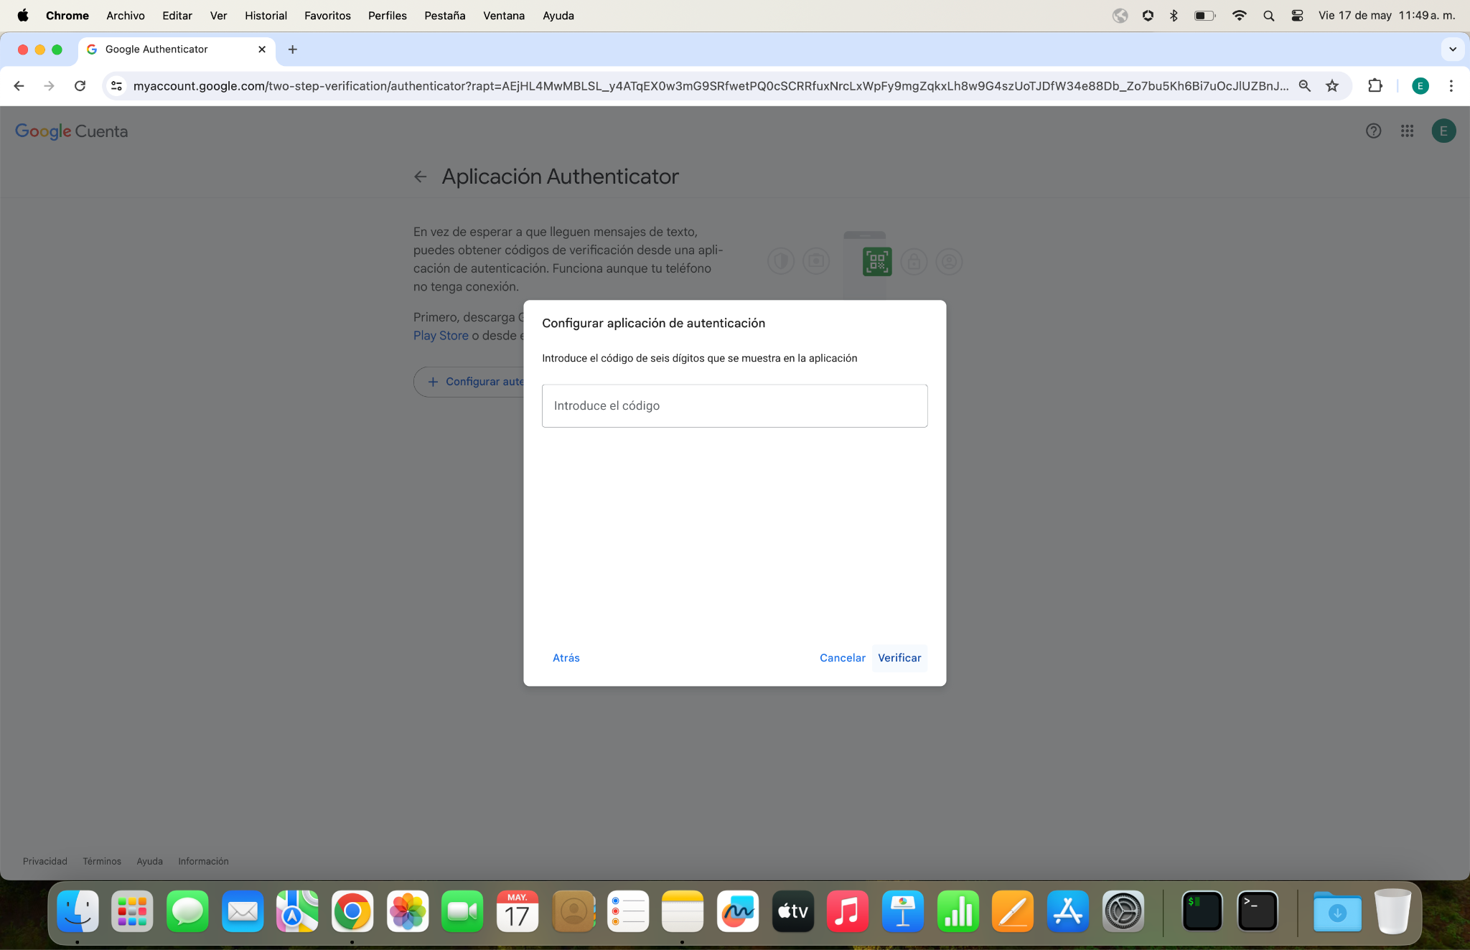
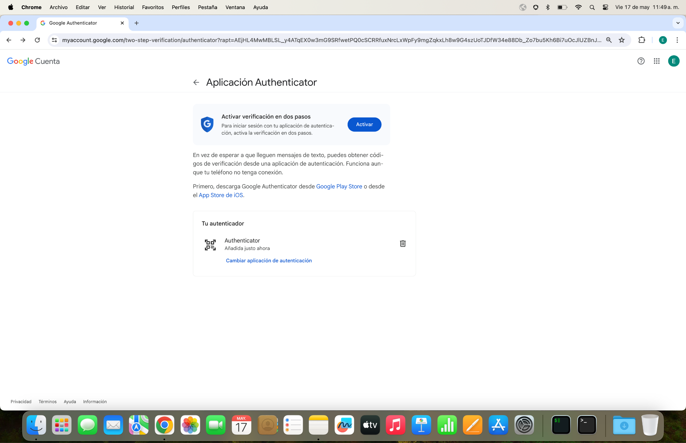
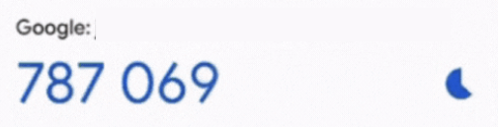
I N T E R N A L S Y S T E M S
2FA Google
Aplicación
Okta
3
4
3. Introduce el código de seis dígitos que te muestra en la aplicación de OKTA y selecciona, verificar.
4. Listo! lograstes un paso, ahora por favor te vas a devolver en el navegador para continuar.
Continúa con la siguiente slide para avanzar y poder generar los códigos de verificación alternativos.

Slide 11
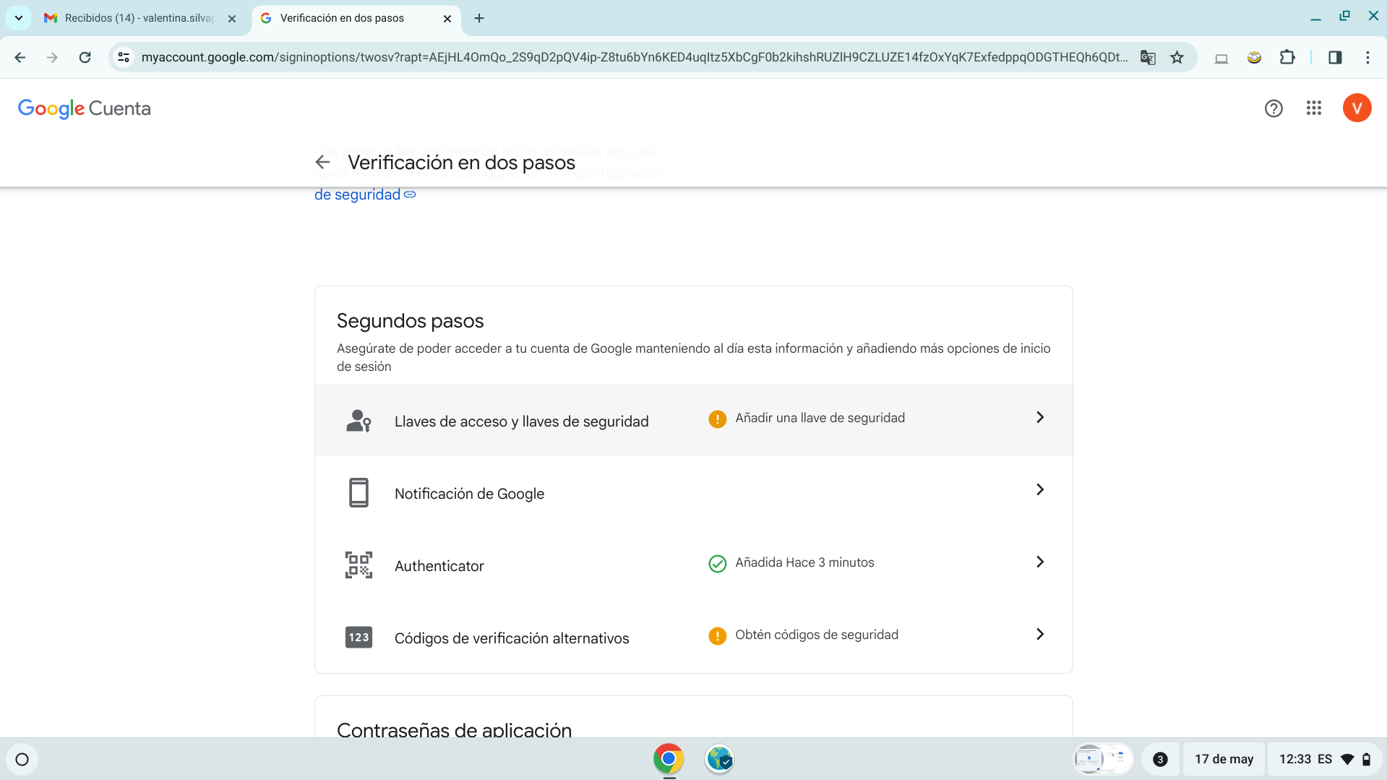
I N T E R N A L S Y S T E M S
2FA Google
Códigos de
verificación
alternativos
1
1. Debes seleccionar la opción de Códigos de verificación alternativos.

Slide 12
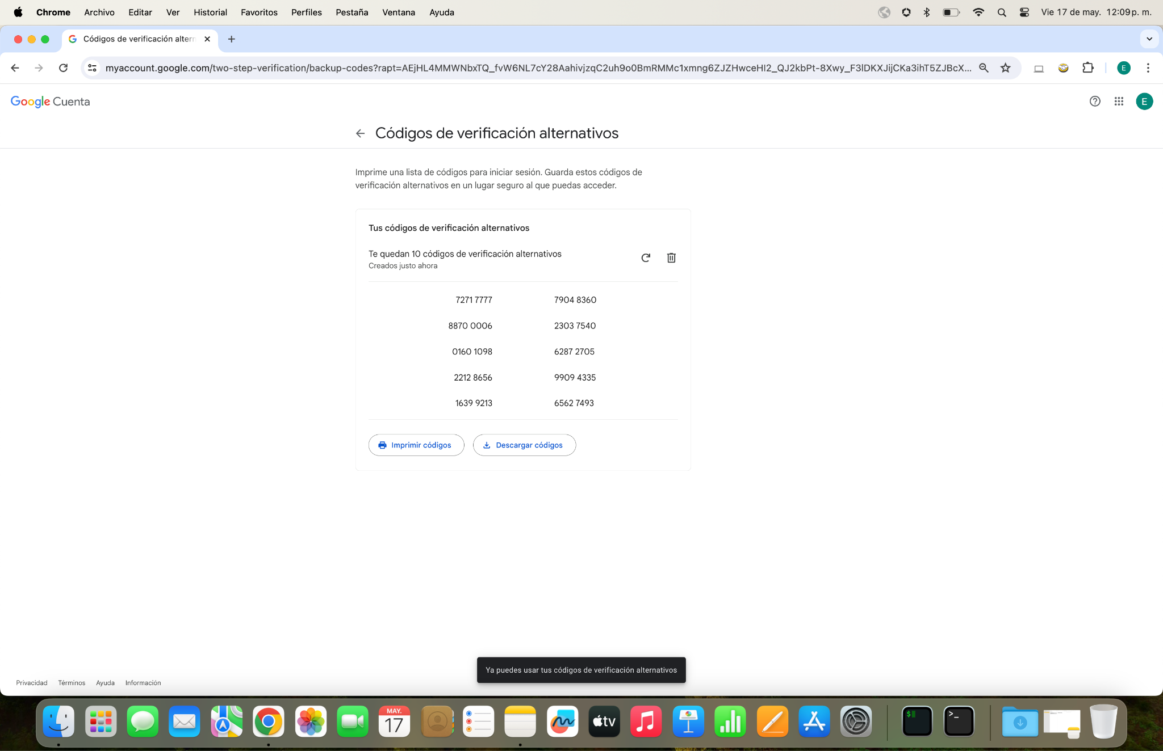
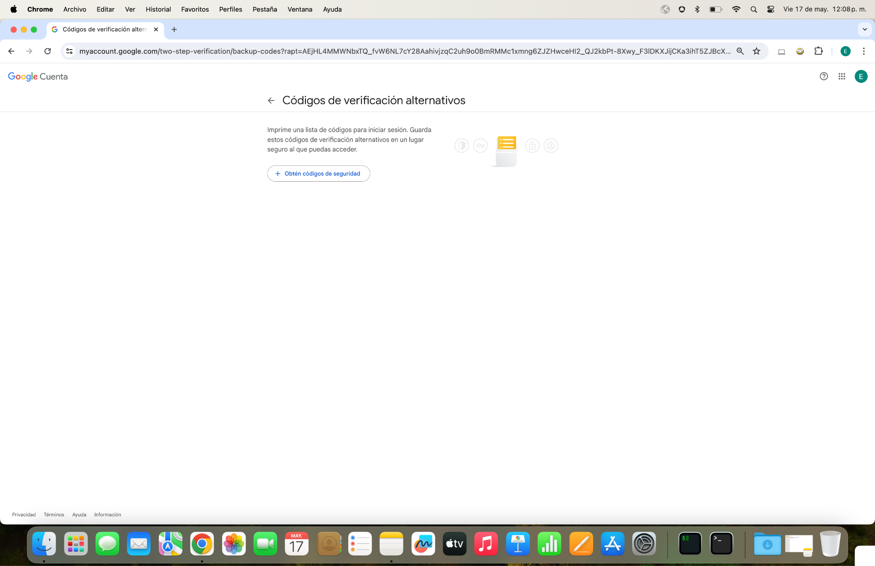
I N T E R N A L S Y S T E M S
2FA Google
Códigos de
verificación
alternativos
3
2
2. Selecciona > “Obtén códigos de seguridad”
3. Luego, te van a generar 10 códigos, el cual lo puedes descargar.
Continua con el proceso

Slide 13
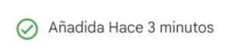
I N T E R N A L S Y S T E M S
2FA Google
4
¡Listo!
5
4. Ya teniendo las dos opciones configuradas, por último, selecciona Activar verificación en dos pasos.
5. Luego, te va a indicar que tu cuenta está protegida por la verificación en dos pasos.

Slide 14

I N T E R N A L S Y S T E M S
SI ENTRAS AL EQUIPO DE CX
COMO REPRESENTANTE
Por favor avanza al slide 19
Si no, por favor continua con la siguiente Slide

Slide 15

Activar la sincronización de Google

Slide 16
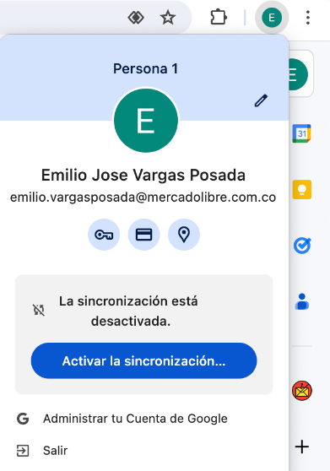
I N T E R N A L S Y S T E M S
SYNC MAIL
Realiza el
siguiente
proceso
1
2
1. Selecciona el icono con la inicial de tu nombre y seguido, Activar la sincronización…
2. Ingresas con tu email MELI y password.

Slide 17
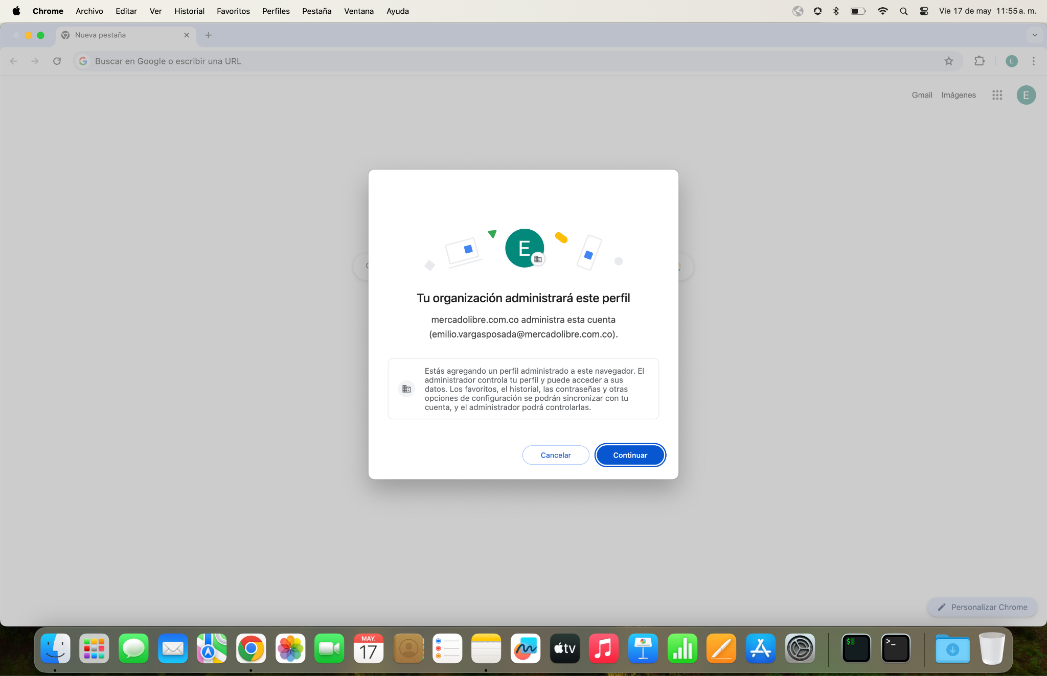
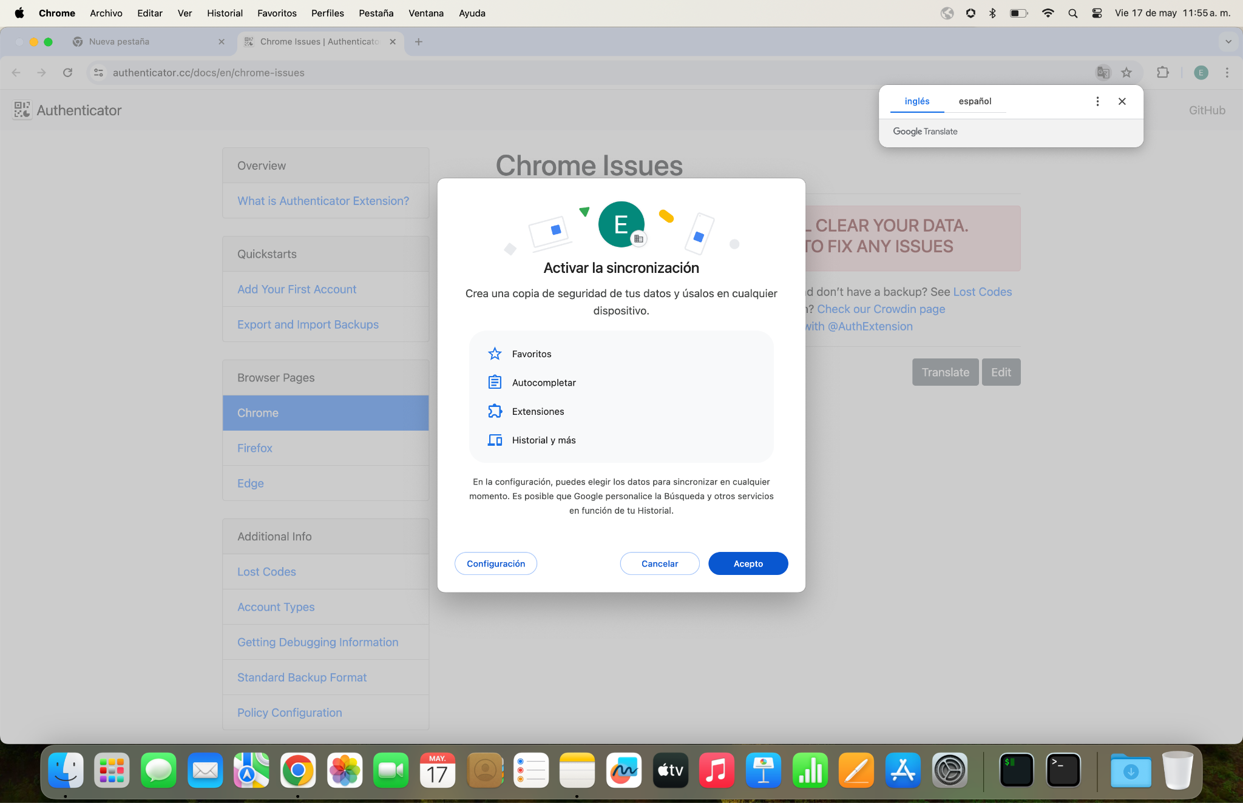
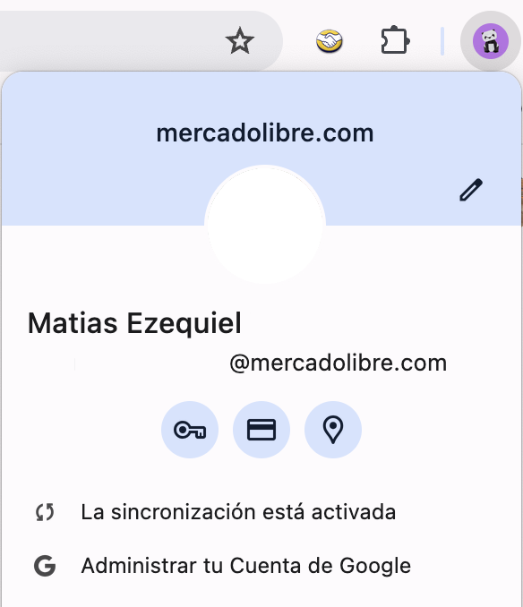
I N T E R N A L S Y S T E M S
Selecciona continuar, aceptar y ya estará sincronizada
3

Slide 18

MFA OKTA

Slide 19
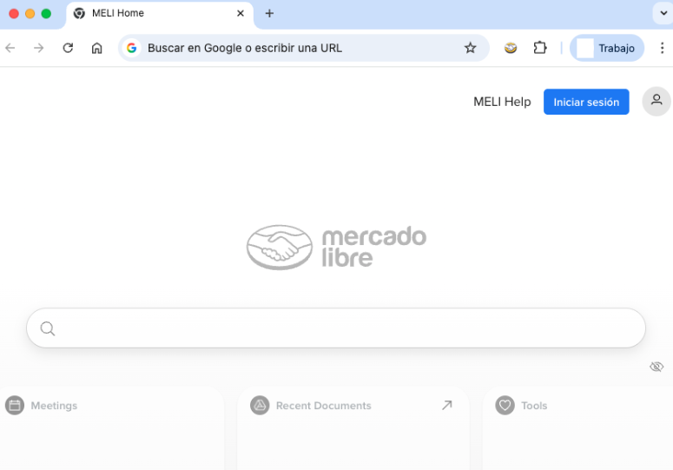
I N T E R N A L S Y S T E M S
MFA OKTA
1
Realiza el
siguiente
proceso
1. Dentro de Home MELI
2. Selecciona Iniciar Sesión

Slide 20
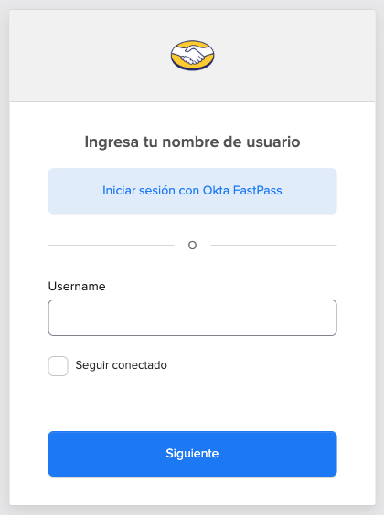
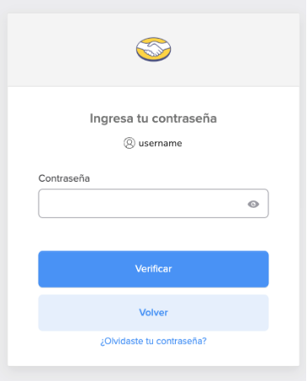
I N T E R N A L S Y S T E M S
MFA OKTA
Realiza el
siguiente
proceso
4
5
3. Iniciar sesión, con tu usuario y contraseña.
4. Damos click en verificar

Slide 21
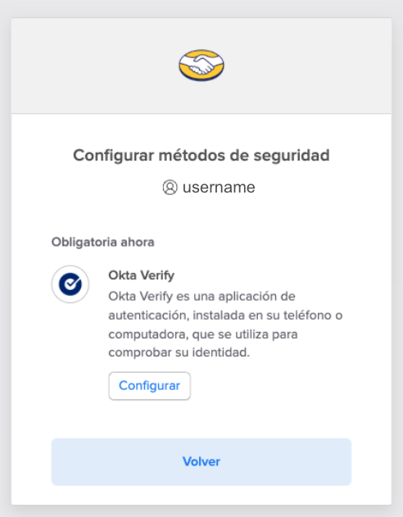

I N T E R N A L S Y S T E M S
6
MFA OKTA
Con la aplicación de OKTA
5. Vas a darle click en el botón de configurar
6. Continuas con los siguientes pasos.

Slide 22
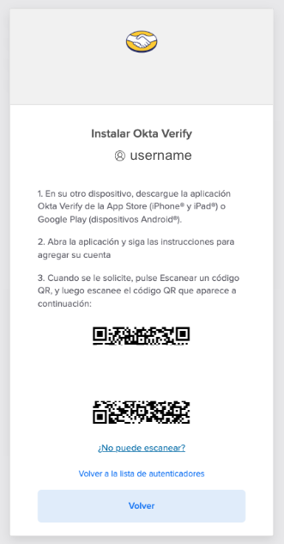
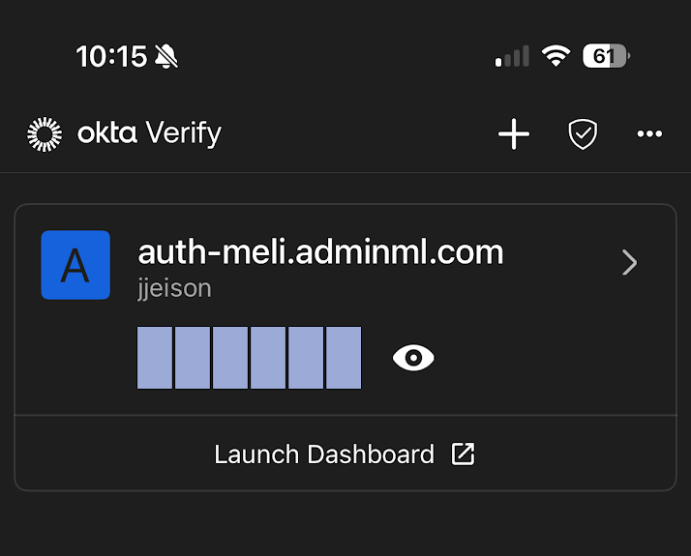
I N T E R N A L S Y S T E M S
MFA Google
6
7
Realiza el
siguiente
proceso
7. Con la App de OKTA previamente ya descargada, vas a escanear el código que te indica

Slide 23
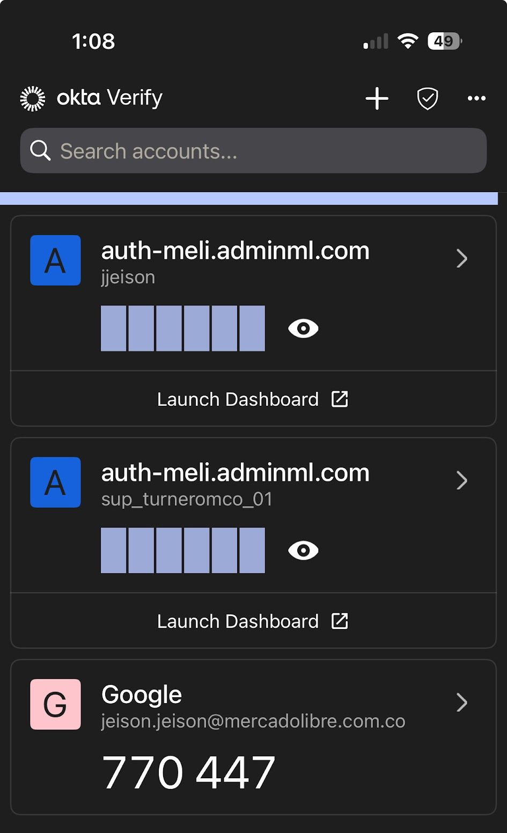
I N T E R N A L S Y S T E M S
Lo lograste
Si llegaste hasta este punto significa que lograste configurar lo esencial para tus primeros días en Meli.
Al final en tu dispositivo celular dentro de la app de OKTA debes tener 2 códigos uno que diga Google y auth-meli.adminml.com.
Si no lo conseguiste, no te preocupes, te apoyaremos en el espacio de MELIHelp Support de OWNboarding en tu primer día de ingreso.

Slide 24
OKTA FastPass

Slide 25
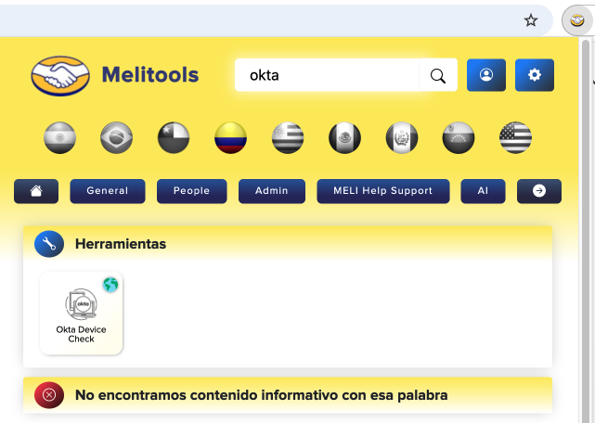
I N T E R N A L S Y S T E M S
OKTA FastPass
1
Realiza el siguiente proceso para activar el FastPass.
1. Dentro de Melitools.
2. Vas a buscar la herramienta de Okta Device Check.

Slide 26
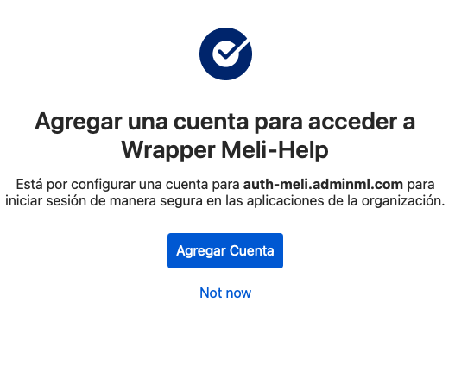
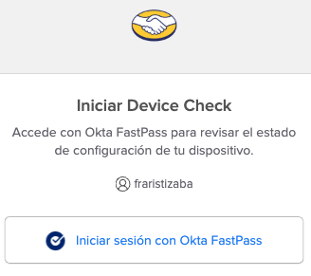
I N T E R N A L S Y S T E M S
5
MFA OKTA
Continua con el proceso
4
3. Das clic en Iniciar sesión, con Okta FastPass
4. Luego en Agregar Cuenta.

Slide 27
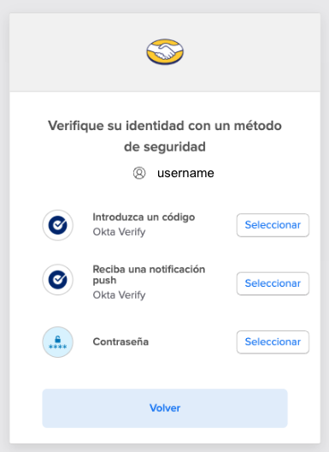
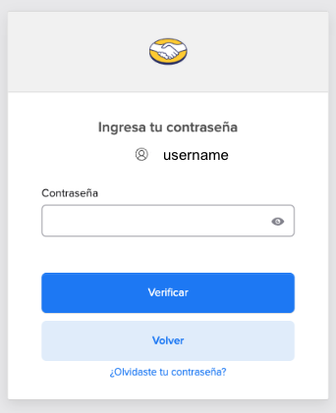
I N T E R N A L S Y S T E M S
MFA Google
6
7
Continua con el proceso
6. Se abrirá una ventana en el navegador. Selecciona la opción “Introduzca un código”.
7. Luego escríbelo en la aplicación móvil. Por último confirma tu contraseña.

Slide 28
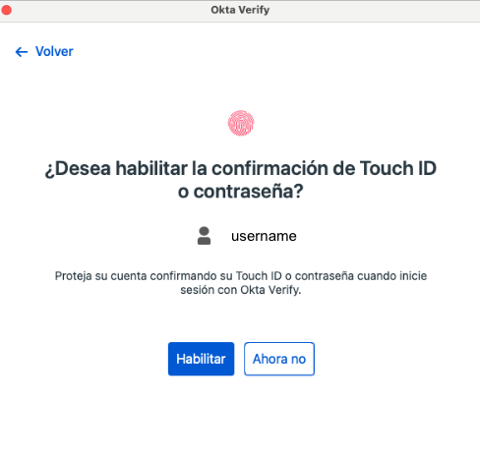

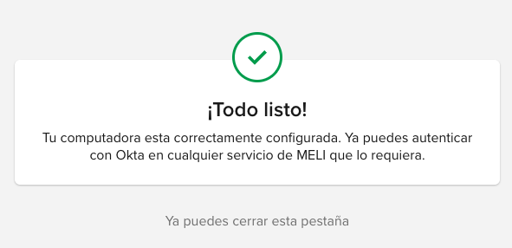
I N T E R N A L S Y S T E M S
8
Lo lograste
8. Finaliza la configuración del método biométrico: Touch ID para MacOS o Windows Hello.

Slide 29

Google Chat

Slide 30
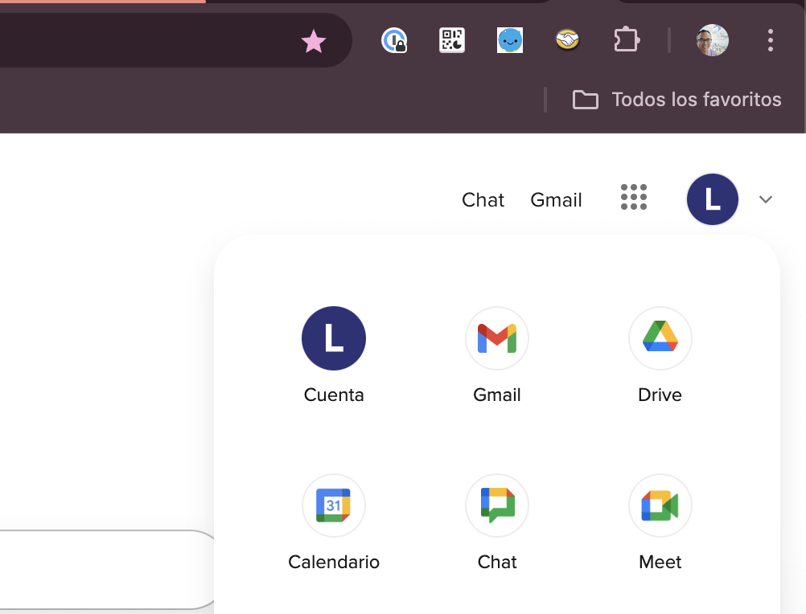
I N T E R N A L S Y S T E M S
MFA Google
Realiza el
siguiente
proceso
1
2
1. Abre el navegador Google Chrome dirígete al panel de navegador.
3
2. Se desplegará el menú.
3. Darle click en el icono de Google Chat.

Slide 31
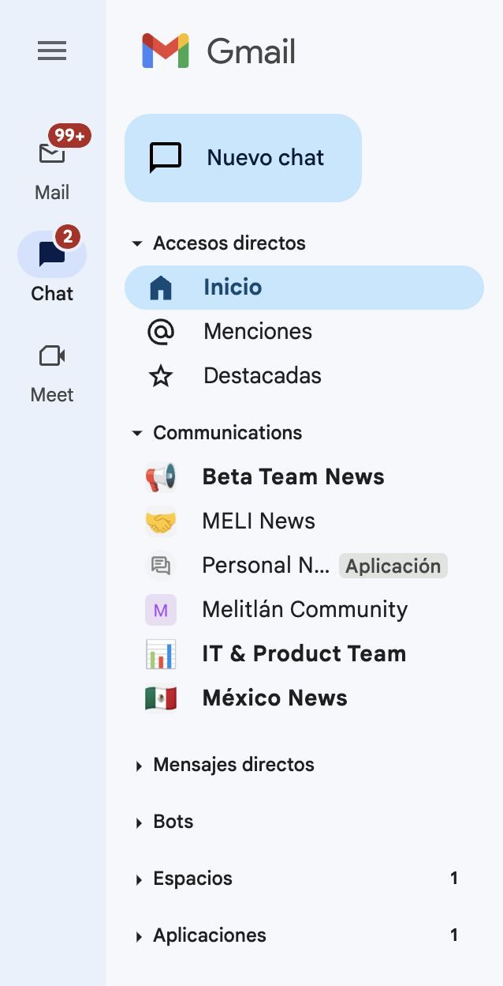
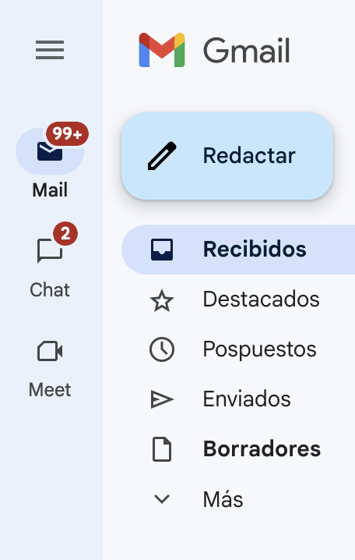
I N T E R N A L S Y S T E M S
MFA Google
Realiza el
siguiente
proceso
4
5
4. Otra forma de ingresar a Google Chat es dirigirnos a gmail
5. Ingresamos a Google Chat, donde encontraremos nuestros canales de comunicación.

Slide 32

MELI Tools
Internal Systems

Slide 33

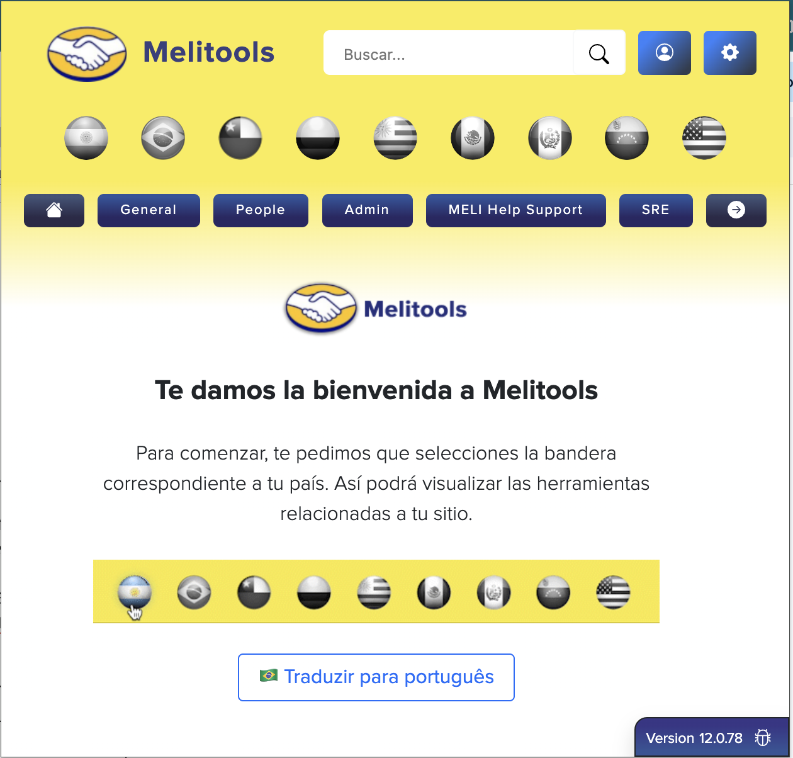
I N T E R N A L S Y S T E M S
MELI TOOLS
MELI Tools
Ahora que tu cuenta de Google está sincronizada, tendrás acceso a la extensión de MeliTools
Esta extensión nos proporciona un acceso rápido a las herramientas corporativas de Meli.
En la esquina superior derecha donde está el ícono con la inicial de tu letra, lo identificarás con el logo de Meli
1
2
3
Si eres Representante, la extensión ya estará descargada.
Si tu cuenta no está sincronizada, Por favor dirigite a la página 15.

Slide 34
I N T E R N A L S Y S T E M S
MELI TOOLS
MELI Tools
Sitios generales de MELI
Sitios utilizados por People como Tu Recibo, Learning HUB.
Sitios de ayuda de MELI Help, Shield.
Sitios de Operaciones Específicas
Sitios utilizados como SAP, Salesforce, entre otros
General
People
MELI Help Support
SRE
Admin

Slide 35
OPCIONAL
Internal Systems
Ownboarding #MeliHelp

Slide 36


I N T E R N A L S Y S T E M S
Te presentamos cómo puedes configurar el mail de MELI en tu celular
SEGÚN TU DISPOSITIVO
Android
iPhone
Instructivo
Instructivo

Slide 37
GRACIAS
Internal Systems #MeliHelp

